Slide 1


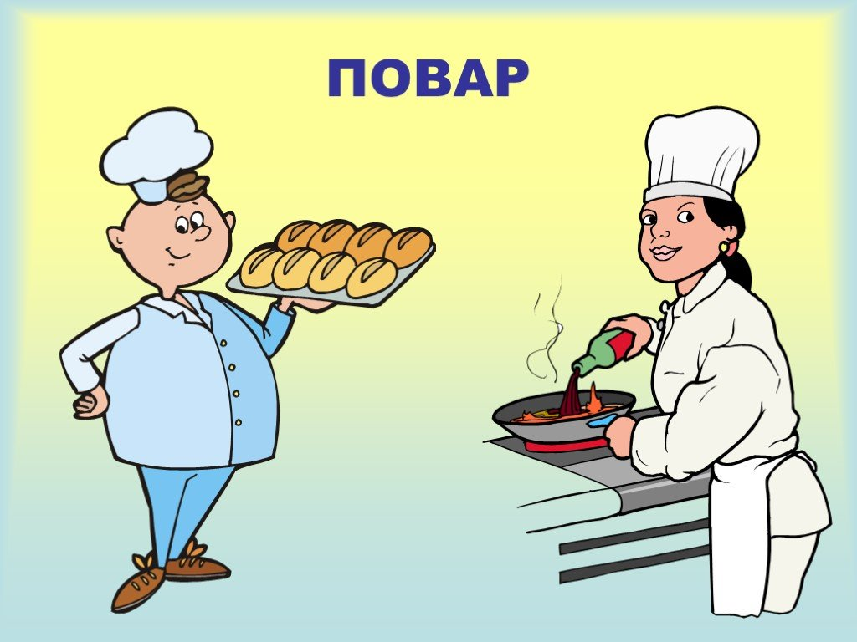
Квест – игра
«Секреты будущего мастерства»
для учащихся 10-11 классов
Цель квеста: расширить представление детей об разных профессиях; формировать позитивную оценку таких нравственных качеств, как целеустремленность, трудолюбие, скромность; формировать потребность в успешной самореализации, побуждать к самостоятельному выбору профессии, содействовать личностному и профессиональному самоопределению выпускников.

Slide 2
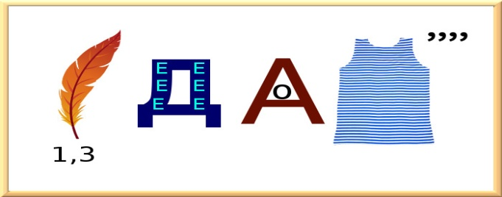
Стадия вызова
Задание «Головоломка»

Slide 3


Slide 4
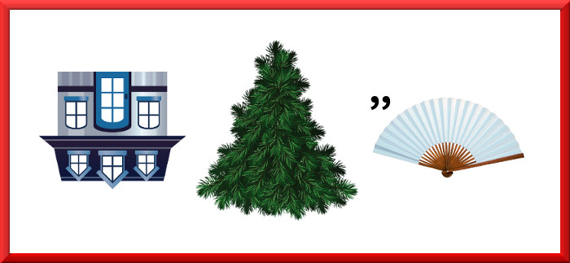

Slide 5
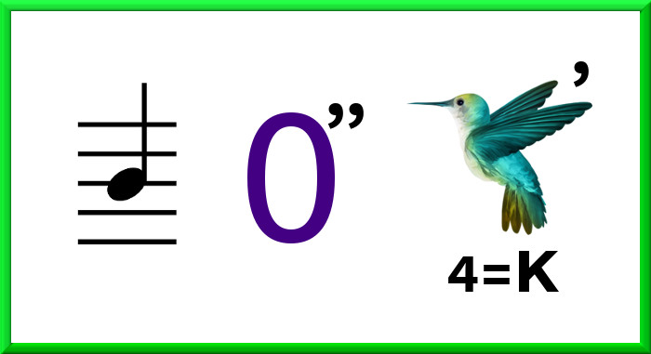

Slide 6


Slide 7


Slide 8

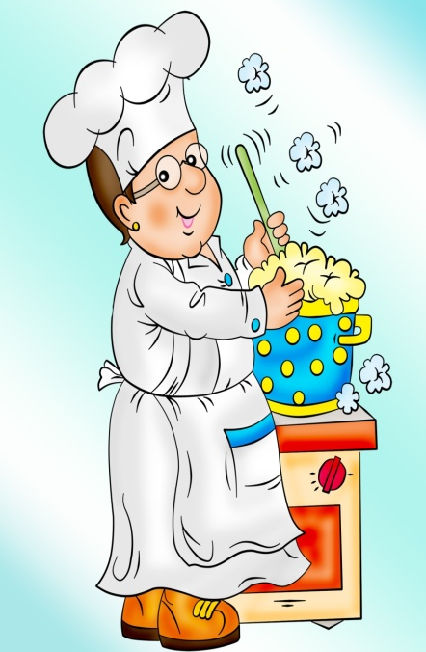
Стадия осмысления
Станция «Медицинская»
Мастер-класс «Оказание первой помощи при переломах», «Оказание первой помощи при кровотечениях».
Практическая работа учащихся.
Станция «Кулинарная»
Мастер-класс «Кондитерские печенья»
Практическая работа учащихся: Украшение печенья

Slide 9
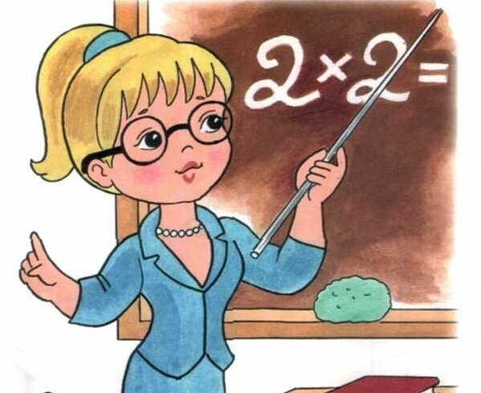

Станция «Учительская»
Мастер-класс «Изготовление цветка при помощи техники оригами».
Практическая работа учащихся: Найти ошибки в тексте
Станция «Мерчендайзер»
Мастер-класс «Способы продажи товара»
Практическая работа учащихся: Одного из участников просят продать шариковую ручку, приведя аргументы почему покупатель должен купить именно эту ручку.

Slide 10
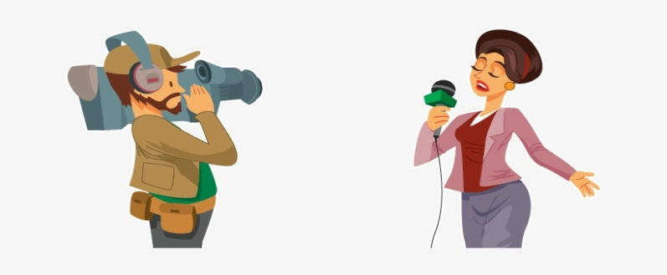
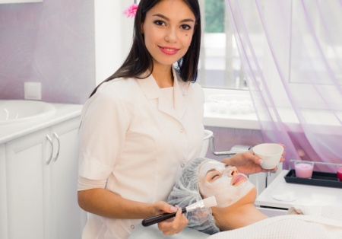
Станция «Косметология»
Мастер-класс «Изготовление увлажняющей маски для лица в домашних условиях»
Практическая работа учащихся: Способы очистки лица
Станция «Журналистская»
Мастер-класс «Как шут Гонелла бился об заклад»
Практическая работа учащихся: Учащиеся выходят из кабинета, остается только один выпускник. Гость читает ему сказку, учащийся должен пересказать произведение другому учащемуся, который заходит в кабинет, так до последнего члена команды. И насколько достоверно перескажет сказку последний участник, на основании этого и выставляются баллы.

Slide 11
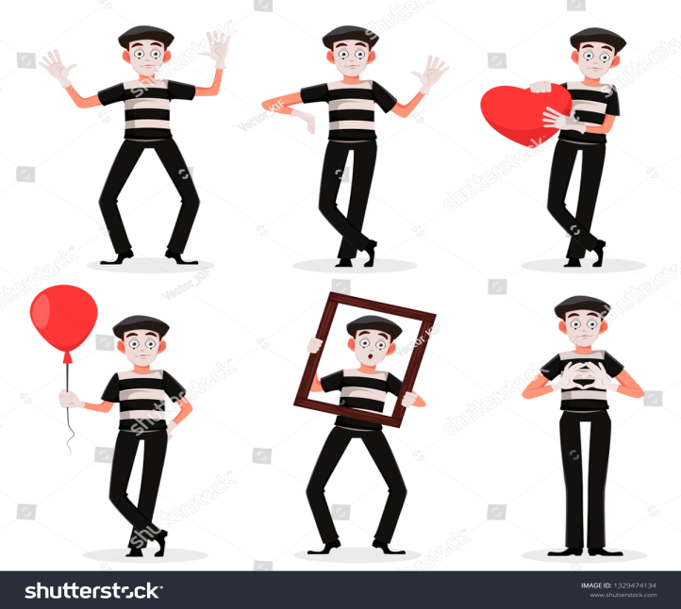
Стадия рефлексии
«Пантомима»
Учащиеся пантомимой должны показать результаты своей работы. Например, руки вверх – довольны, голова вниз – не довольны, закрыть лицо руками – безразлично.

